Slide 1
第12章异常处理
在进行程序设计时，错误的产生是不可避免的，如 何处理错误？把错误交给谁去处理？程序又该如何从错 误中恢复？这是任何程序设计语言都要解决的问题。
、
-<number>-
Xing yixing

Slide 2
异常和异常类
程序错误
程序错误可以分为三类：语法错误、运行错误和逻辑错误。
语法错误（编译错误）：是指在编译过程中出现的错误。
逻辑错误：是指程序能够编译运行，但没有按期望的要求执行，获得的结果不正确。
运行错误：是指引起程序非正常中断的错误。运行程序时，当环境检测到一个不可能执行的操作时就会出现运行错误。如比如除数为0、数组越界、文件找不到等，这些事件的发生将阻止程序的正常运行。
例：P463 ExceptionDemo.java
-<number>-
Xing yixing

Slide 3
异常和异常类
异常
异常是指由运行错误引起的程序非正常中断事件。没有异常处理代码的程序可能会非正常地结束，引起严重问题。
一个好的程序在发生异常时，程序应该能做到：通知用户程序出现了一个错误；保存全部工作；允许用户安全地退出程序。为了加强程序的鲁棒性（健壮性，robust），程序设计时，必须考虑到可能发生的异常事件并做出相应的处理。
-<number>-
Xing yixing

Slide 4
异常和异常类
程序员如何处理异常？
方法1：以常规方法处理错误：如C语言中通常使用if语句来预设人们所能想到的异常情况，以捕捉程序中可能发生的异常。
openFiles;
if (theFilesOpen)
{
determine the length of the file;
if (gotTheFileLength)
{
allocate that much memory;
if (gotEnoughMemory)
{
read the file into memory;
if (readFailed) errorCode=-1;
else errorCode = -2;
}
else errorCode=-3;
}
else errorCode=-4 ;
}
else errorCode=-5;
以常规方法处理错误存在的问题：
1.观察前面的程序，大家会发现大部分精力花在出错处理上了
2.只把能够想到的错误考虑到，对以外的情况无法处理
3.程序可读性差，大量的错误处理代码混杂在程序中
4.出错返回信息量太少，无法更确切地了解错误状况或原因
-<number>-
Xing yixing

Slide 5
异常和异常类
程序员如何处理异常？
方法2：运用程序语言中的异常处理机制进行处理。Java以一套面向对象的异常处理机制来处理各种异常情况的发生：在一个方法的运行过程中，如果发生了异常，则这个方法（或者是Java虚拟机）生成一个代表该异常的对象（包含了该异常的详细信息），并把它交给运行的系统，系统寻找相应的代码来处理这一异常。我们把生成异常对象并把它提交给系统的过程称为抛出(throw)一个异常。系统在方法的调用栈中查找，从生成异常的方法开始进行回朔，直到找到包含相应异常处理的方法为止，这一个过程称为捕获(catch)一个异常
-<number>-
Xing yixing

Slide 6
异常和异常类
例： P352 程序清单13-6 InputMismatExceptionDemo.java
Try
{
openTheFile;
determine its size;
allocate that much memory;
read-File;
closeTheFile;
}
catch(fileopenFailed) { dosomething; }
catch(sizeDetermineFailed) { dosomething; }
catch(memoryAllocateFailed) { dosomething; }
catch(readFailed) { dosomething; }
catch(fileCloseFailed) { dosomething; }
catch(exception) { dosomething; }
finally{ dosomething; }
以异常处理机制处理错误的优点：1.把错误处理代码从常规代码中分离出来
2.按错误类型和差别分组（类Exception，派生）
3.对无法预测的错误的捕获和处理（基类）
4.克服了传统方法的错误信息有限的问题（getMessage）
5.把错误传播给调用堆栈
-<number>-
Xing yixing

Slide 7
异常和异常类
Java中的异常类
Java对异常的处理是面向对象的。在Java中，预定义了很多异常类，每个异常类都代表了相应的错误，当产生异常时，如果存在一个异常类与此异常相对应，系统将自动生成一个异常类对象。
所有的异常类都是从Throwable类派生而来的。Throwable类被包含在java.lang包中。
Java异常类的层次结构􀀹
Java中的异常类类型
异常类可以分为三种主要类型：系统错误、异常和运行异常
-<number>-
Xing yixing

Slide 8

异常和异常类

Slide 9
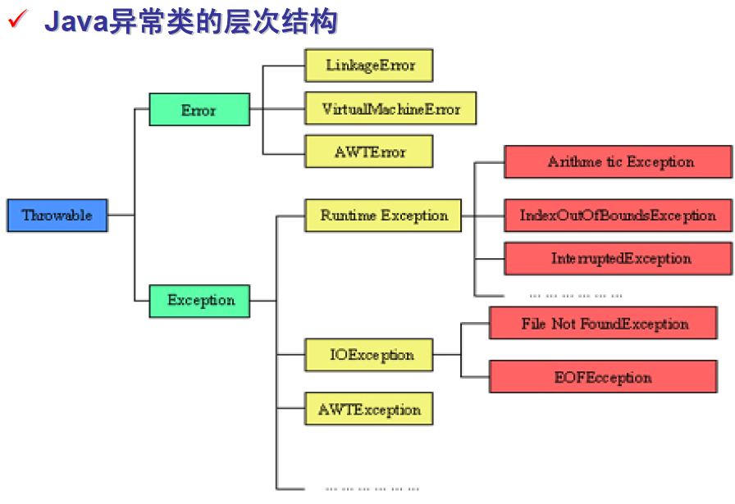
异常和异常类
-<number>-
Xing yixing

Slide 10
异常和异常类
Java中的异常类类型
––Error类及其子类：描述严重的系统错误，由Java虚拟机抛出。如果发生这类错误，除了通知用户以及尽量稳妥地结束程序外，几乎什么都不能做，一般无法在程序中进行恢复和处理。
––Exception类及其子类：描述由程序和外部环境引起的错误，这些错误能通过程序捕获和处理。
+ RunTimeException及其子类：这些异常产生的原因是程序在实际运行过程存在错误所引起的。如数组下标越界、空对象引用，只要程序中不存在错误，这类异常就不会产生。
+ 其它异常类：这些异常不是由程序错误引起的，而是由于运行环 境的异常、系统的不稳定等原因引起的。这一类异常应该主动地 去处理，也称必检异常。
-<number>-
Xing yixing

Slide 11
异常和异常类
必检异常与免检异常
必检异常：这类异常是指程序在编译时会强制程序员在程序中检查并处理的异常。
免检异常：这类异常是指程序在编译时不会强制程序员在程序中检查并处理的异常。一般来说，这类异常在程序任何地方都可能出现，为了避免过多地使用try--catch进行捕获处理从而影响程序的处理效率，一般不对这类异常进行捕获。Error和RuntimeException类及其子类异常属于免检异常。
-<number>-
Xing yixing

Slide 12
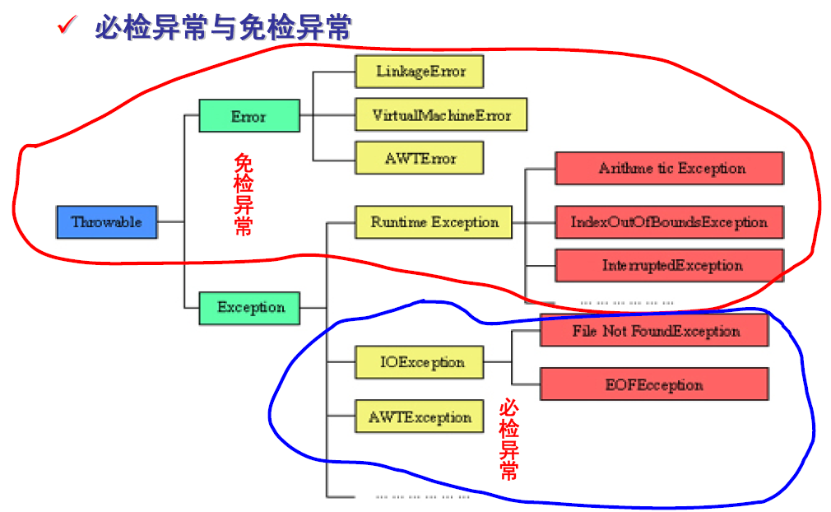
异常和异常类
-<number>-
Xing yixing

Slide 13
异常处理
异常处理
Java的异常处理模型基于三种操作：声明异常、抛出异常、捕获异常。
method1() {
}
method2()
{
if (an error occurs) {
}
}
throws Exception
声明异常
try {
nvoke method2;
}
catch (Exception ex) {
Process exception;
}
捕获异常
throw new Exception();
抛出异常
-<number>-
Xing yixing

Slide 14
异常处理
声明异常
在Java中，当前执行的语句一般属于某个方法，如果该条语句可能发生必检异常，在方法头部必须说明它要抛出的必检异常类型，这称为声明异常。
因为系统错误和运行错误对任何代码都可能发生，因此Java不要求在方法中显式地声明Error和RuntimeException；对于必检异常则；必须在方法声明中显式地说明它们，以便通知方法的调用者。
声明异常的基本格式
注：如果父类中方法没有声明异常，那么在子类中不能对其进行覆盖以声明异常。
如：public void myMethod () throws Exception{……}
public void myMethod () throws Exception1, Exception2, ……{……}
-<number>-
Xing yixing

Slide 15
异常处理
抛出异常
抛出异常：程序检查到一个错误后，创建一个适当类型异常的实例对象并抛出它，这就是抛出异常。如：
static void getChar(String s,int i) throws IOException{
throw new IOException(“hello");
}
注：声明异常的关键字是throws，抛出异常的关键字是throw，一个方法总能抛出免检异常。如果一个方法要抛出必检异常，那么必须在方法说明部分声明这个异常。
-<number>-
Xing yixing

Slide 16
异常处理
捕获异常
当某方法头部声明有必检异常时，调用该方法时必须用try--catch块捕获并处理该异常或者在调用它的方法头部中再次声明该异常。
try{
statement //可能发生异常的程序代码
}
catch(ExceptionType1 objRef1){exception handling //处理异常的程序代码1}
catch(ExceptionType2 objRef2){exception handling //处理异常的程序代码2}
……catch(ExceptionTypeN objRefN) {exception handling //处理异常的程序代码N}
[ finally handling //无论是否发生异常都要执行的程序代码} ]
-<number>-
Xing yixing

Slide 17
异常处理
try--catch--finally语句的使用说明
将可能出现错误的代码放在try块中，对try块中的程序代码进行检查。
如果try块中没有抛出异常，所有与try块相关的catch块将被忽略，程序在最后的catch块后继续执行。
如果try块中抛出异常，try块中的剩余语句将被忽略。程序以它们在try块后显示的顺序搜索catch块，并查找适当的异常处理程序。如果抛出的异常类型与其中一个catch块中的参数类型相匹配，那就执行此catch块的代码，还可忽略这个catch块后面的剩余块。
如果最后的catch块后面有finally块，则不管是否发生异常，都会 执行finally块。finally块一般用来进行一些扫尾工作，如释放资源、 关闭文件等。
-<number>-
Xing yixing

Slide 18
异常处理
被捕获的异常对象中包含有关异常的信息，可以利用Throwable类中的实例方法来获取异常信息：
•public String getMessage () //返回异常对象的信息
•public String toString()
//返回异常类名的全称+“ : “+getMessage()方法
•public void printStackTrace ()
//在控制台上输出异常对象及其踪迹信息
如果一个catch子句可以捕获一个父类的异常对象，它就能捕获那个父类所有子类的异常对象。
在catch子句名指定异常的顺序是非重要的，如果父类的catch子句 出现在子类的catch子句之前，就会导致编译错误。
例：P396程序清单12-7 12-8 TestCircleWithException.java
-<number>-
Xing yixing

Slide 19
异常处理
重新抛出异常
如果catch子句没有处理某异常，或者catch子句只是简单地让其调用者注意到该异常，Java允许catch子句重新抛出该异常，当然也可以抛出一个和捕获的异常类型完全不同的异常。
try{
statements;
}
catch(TheException ex){
statements;
throw ex;
}
重新抛出的必检异常也必须在其方法头中声明！
-<number>-
Xing yixing

Slide 20
异常处理技巧
异常处理技巧
try块包含的代码是在正常情况下执行的，catch块包含的代码是在异常情况下执行的。异常处理可以将错误处理代码从正常的编程任务中分离出来，这样，可以使程序容易阅读和修改。
然而应该注意：由于异常处理需要初始化新的异常对象，并重新 返回调用堆栈，并且通过方法调用链传播异常，以便搜寻异常处理 器，所以通常情况下 异常处理需要更多的时间和资源
何时使用异常？？？
1> 如果能在可能发生异常的方法中处理掉可能发生的异常，那么就
不要抛出或使用异常；如果一个方法发生的异常想让调用者进行
处理，应该建一个异常对象并将其抛出。
2> 一般来说，项目中多个类发生的共同异常应该考虑将它们封装成。
-<number>-
Xing yixing

Slide 21
异常处理
异常类；发生在个别方法中的简单错误最好进行局部处理，不要抛出异常。
3> 在代码中，当必须处理必检异常时才使用try……catch；不要用；try……catch处理简单、可预料的情况。如：
try{
System.out.println(refVar.toStringSystem.toString());}
catch(NullpointerException ex){ “refVar is null”);}
不要把异常处理用作简单的逻辑判断！
if(refVar!=null)
System.out.println(refVar.toString());
else
System.out.println(refVaris null);
-<number>-
Xing yixing

Slide 22
12.8链式异常
12.9创建自定义异常类
P402程序清单12-9
P404程序清单12-11
-<number>-
Xing yixing

Slide 23
12.10文件类File(p405)
在文件系统中，每个文件都存放在一个目录下，绝对文件名是由文件名和完全路径与驱动器字母组成的，绝对文件名是平台依赖的，File类专门提供一种抽象，用于以平台独立的方式处理大多数平台依赖的、复杂的文件和路径名问题。
File类用于获取文件的属性和文件操作，它不包含从文件读（写）数据的方法。
注：创建一个File实例并没有在机器上建立一个文件。不管文件存不存在都可以创建任何文件名的File实例。对File实例调用exists()方法来检查文件是否存在。
在Windows中目录的分隔符(\),而在java中目录的分隔符是(/)。
-<number>-
Xing yixing

Slide 24
文件类File(p406)
Java.io.File
+File(parent:File, child:String)根据 parent 抽象路径名和 child 路径名字符串创建一个新 File 实例。 +File(pathname:String)通过将给定路径名字符串转换成抽象路径名来创建一个新 File 实例。 +File(parent:String, child:String)根据 parent 路径名字符串和 child 路径名字符串创建一个新 File 实例。 +File(URI uri)通过将给定的 file: URI 转换成一个抽象路径名来创建一个新的 File 实例。 +exists():boolean测试此抽象路径名表示的文件或目录是否存在。 +canRead():boolean测试应用程序是否可以读取此抽象路径名表示的文件。 +canWrite():boolean测试应用程序是否可以修改此抽象路径名表示的文件。 +isDirectory():boolean测试此抽象路径名表示的文件是否是一个目录。 +isFile() :boolean 测试此抽象路径名表示的文件是否是一个标准文件。 +isAbsolute():boolean测试此抽象路径名是否为绝对路径名。 +isHidden() :boolean测试此抽象路径名指定的文件是否是一个隐藏文件。 +getAbsolutePath():String返回抽象路径名的绝对路径名字符串。 +getCanonicalPath():String返回抽象路径名的规范路径名字符串 +getName():String返回由此抽象路径名表示的文件或目录的名称。 +getPath():String将此抽象路径名转换为一个路径名字符串。 +getParent():String返回此抽象路径名的父路径名的路径名字符串，如果此路径名没有指定父目录，则返回 null。 +lastModified():long返回此抽象路径名表示的文件最后一次被修改的时间。 +delete():boolean删除此抽象路径名表示的文件或目录。 +renameTo(File dest):boolean重新命名此抽象路径名表示的文件。 +mkdir():boolean创建此抽象路径名指定的目录。 +mkdirs():boolean创建此抽象路径名指定的目录，包括创建必需但不存在的父目录。
-<number>-
Xing yixing

Slide 25
12.11文件输入输出(p408)
File对象封装了文件或路径属性，但不包含对文件读写的方法。为了进行I/O操作，需要用java I/O类创建对象，这些对象包含对文件读（写）数据的方法。
12.11.1使用 PrintWriter写数据（java.io. PrintWriter)
File filename=new File(“scores.txt”);
PrintWriter output=new PrintWriter(filename);//创建文本对象
然后用PrintWriter对象的print、println、printlf方法向文件写数据。
p409 12-13例题
java.io. PrintWriter
+PrintWriter(filename:String) +print(s:String):void写入字符串 +print(char[] s):void写入字符数组。 ………
-<number>-
Xing yixing

Slide 26
12.11.3 Scanner读数据(p410)
使用Scanner读数据(java.util. Scannern)
P411 12-15、12-16例题
java.util. Scannern
+Scanner(source :File) +Scanner(source :String)写入字符串 +close() +hasNext():boolean如果此扫描器的输入中有另一个标记，则返回 true。 +next():String查找并返回来自此扫描器的下一个完整标记。 +nextByte():byte将输入信息的下一个标记扫描为一个 byte。 +nextShort() :String 将输入信息的下一个标记扫描为一个 short。 +nextInt() :int 将输入信息的下一个标记扫描为一个 int。 +nextLong() :long将输入信息的下一个标记扫描为一个 long。 +nextFloat() :float将输入信息的下一个标记扫描为一个 float。 +nextDouble() :double 将输入信息的下一个标记扫描为一个 double。 +nextLine() :String 此扫描器执行当前行，并返回跳过的输入信息。 +useDelimiter(pattern:String) :Scanner 将此扫描器的分隔模式设置为指定模式。 ……
-<number>-
Xing yixing

Slide 27
12.12 从web上读取数据(p414)
使用Scanner读数据(java.util. Scannern)
P415 12-17、12-18例题
-<number>-
Xing yixing

Slide 28


